Slide 1



Zhu hai Miaohan Biotechnology Co, Ltd.
珠海淼瀚生物科技有限公司
工业酶制剂（国产替代）项目—丙烯腈酶制剂
全球唯二的产品，替代日本全球唯一垄断制剂
公司愿景成为一个专业工业酶制剂公司
汇报人： 米波
18554676911

Slide 2



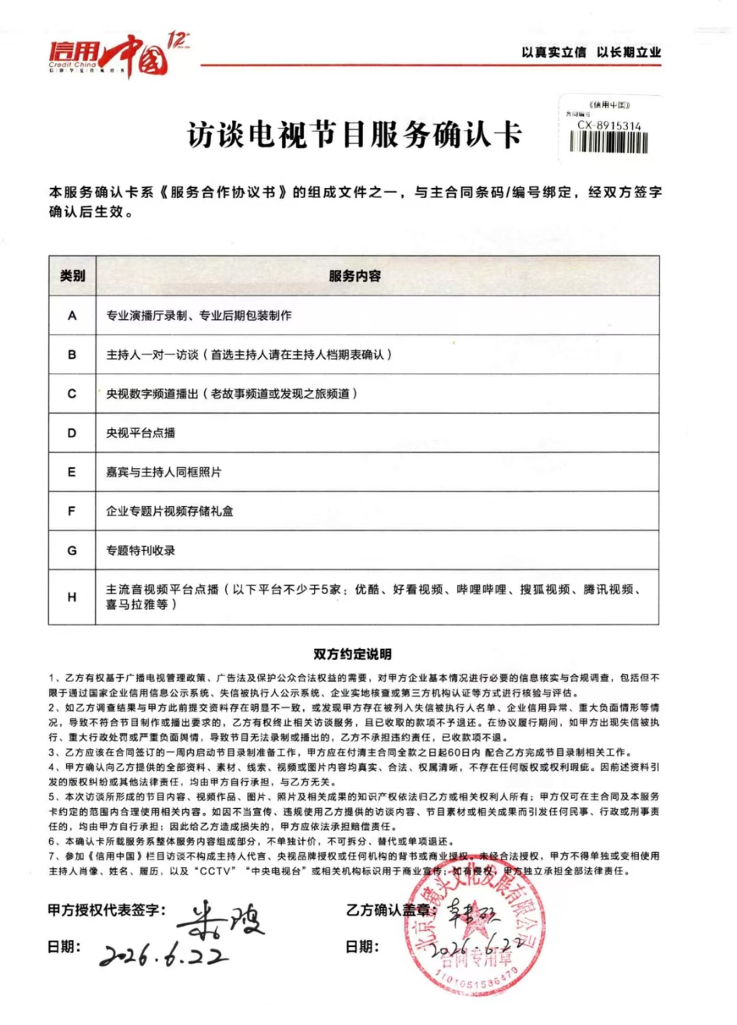
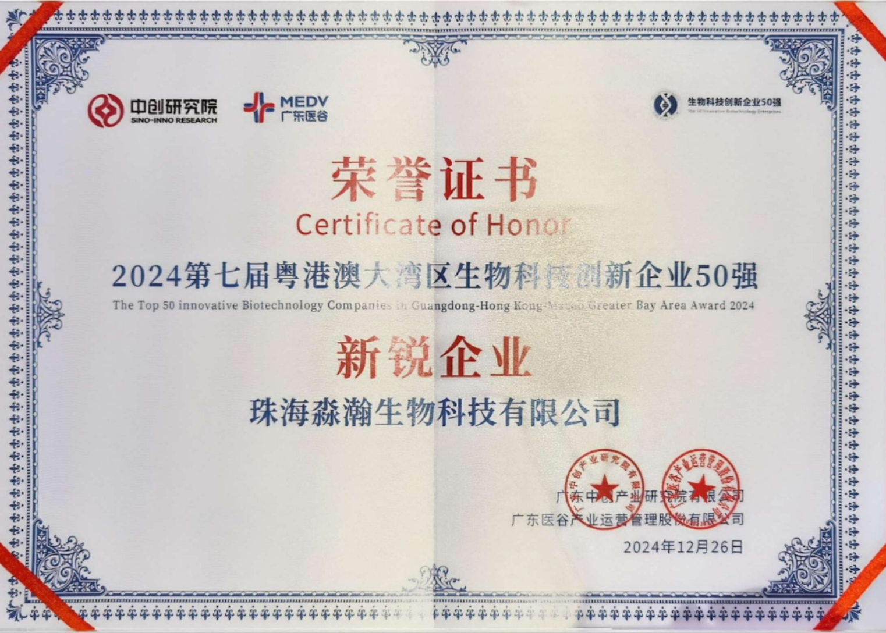
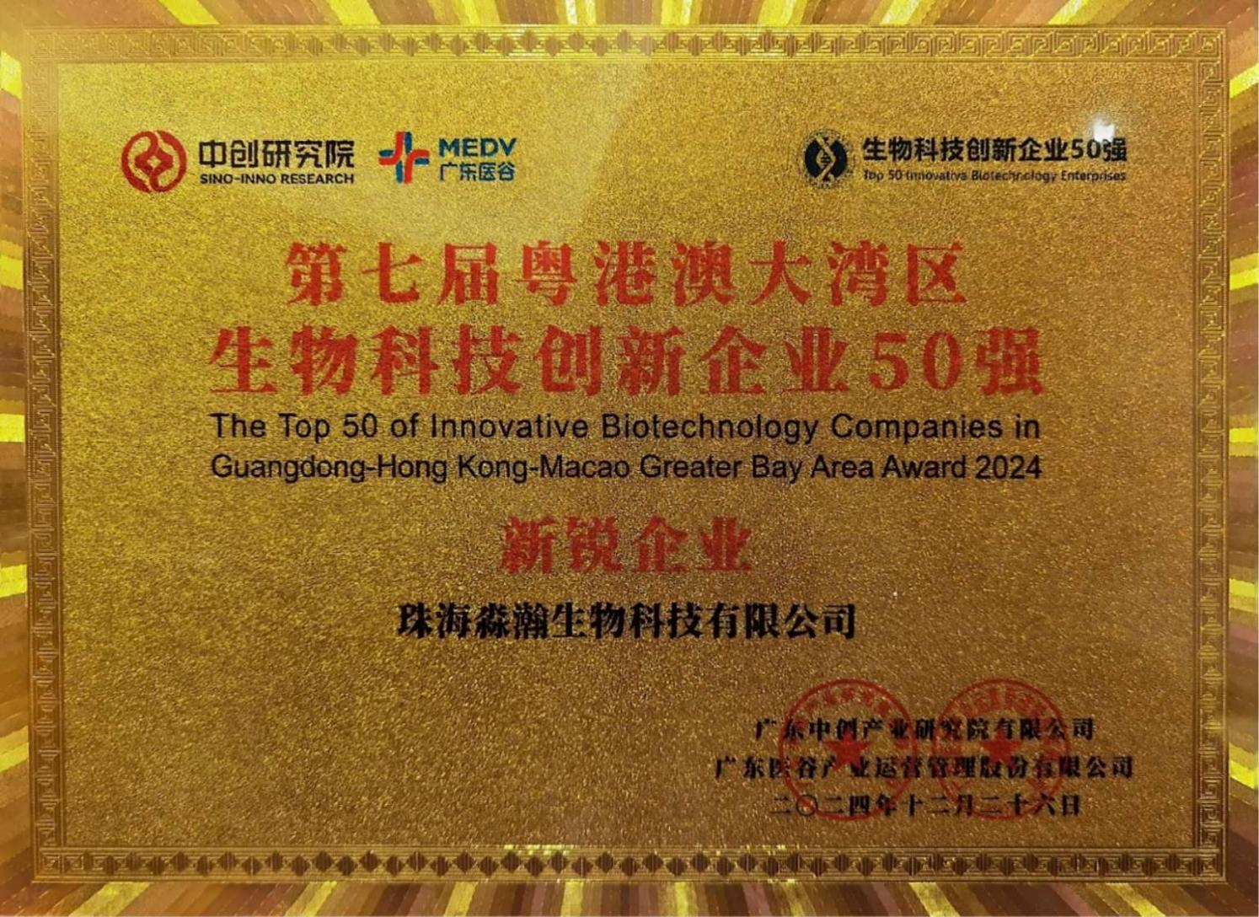
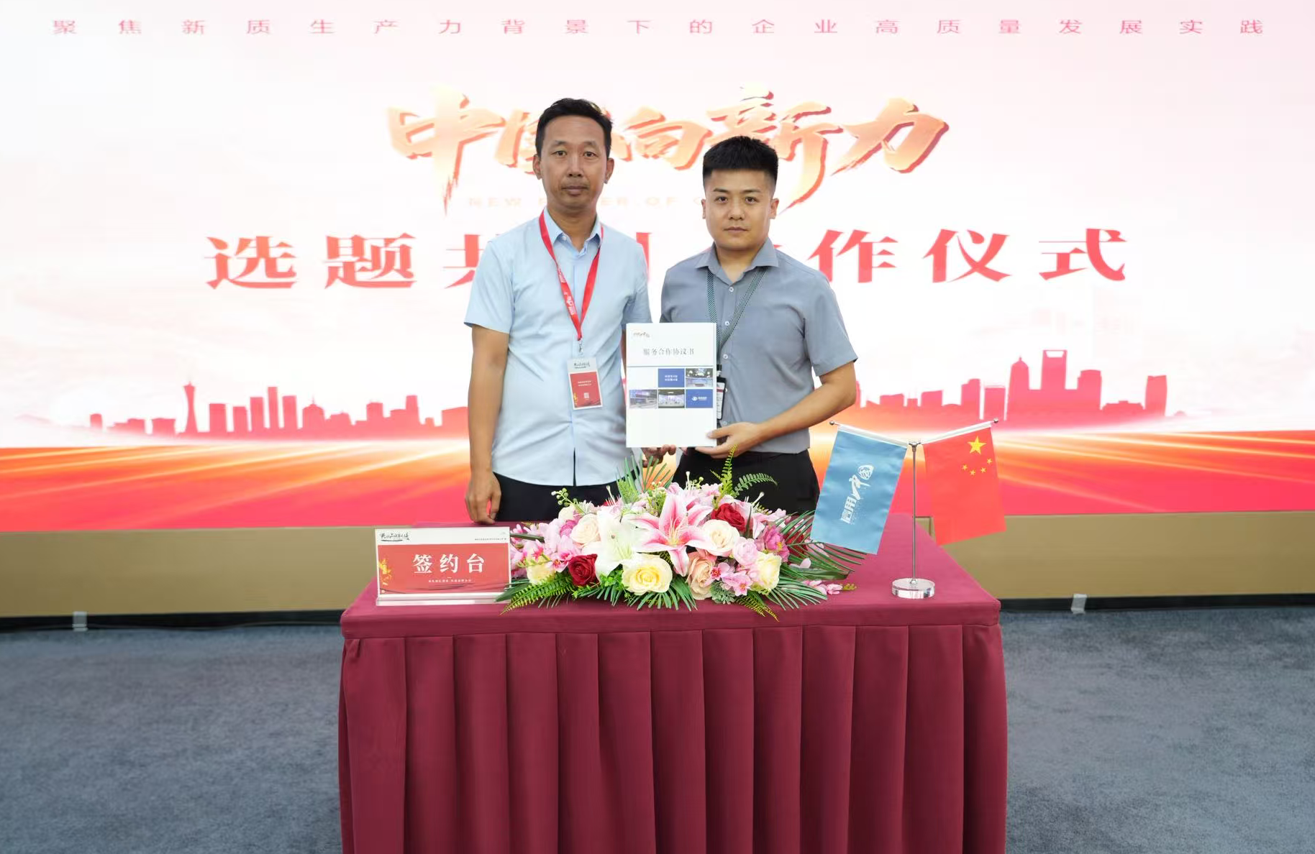

荣誉奖项
Honors and Achievements
2026年
第十届深圳创新创业大赛晋级决赛
央视《信用中国》栏目：企业专访档期已定，由董倩进行专访
新华网：正在对接落实企业相关专题报道
2024年
入围粤港澳大湾区生物科技创新企业前50强
权威媒体高度关注与认可

Slide 3





项目背景
Project Background
国家政策
预计到2030年，工业用酶制剂国产化替代率将实现大宗产品100%自主可控、高端产品85%左右突破。酶制剂作为生物制造的核心技术，是实现石化原料替代、推动产业绿色转型的关键，高度契合国家“双碳”战略目标。
技术变革
行业趋势
应用场景
未来方向
化学铜催化法
固定化细胞催化法
游离菌体催化法
生物酶催化法
高端腈水合酶长期被日本企业垄断
进口酶制剂价格高、供货受限
高性能国产酶替代成为行业刚需
下游行业需求持续增长，市场发展空间广阔，主要应用于：
石油开采助剂
造纸助剂
污水处理
菌催化生产工艺迈向酶催化生产工艺时代
未来重点发展定制化酶催化体系， 彻底打破日本酶的垄断市场地位， 实现国产替代

Slide 4

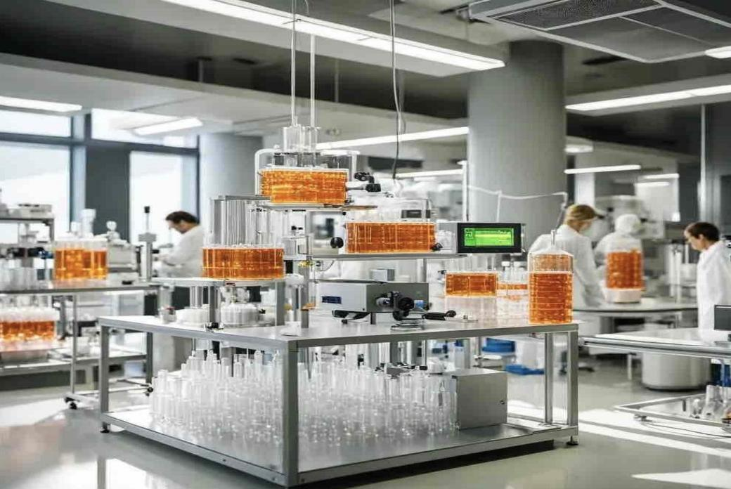
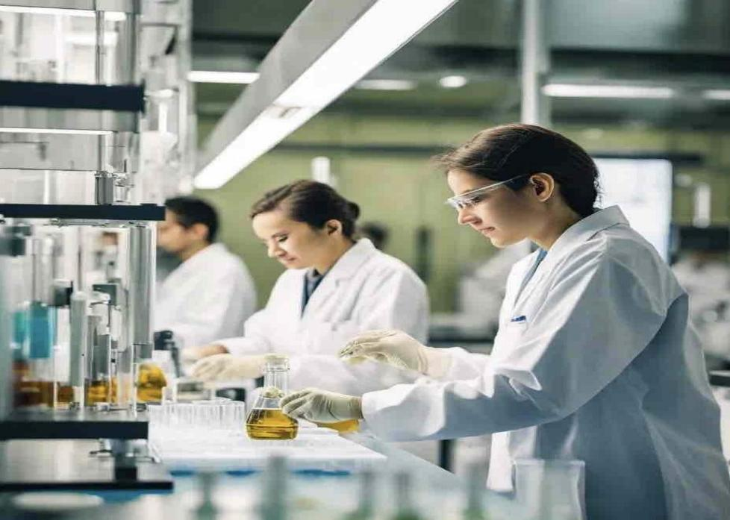
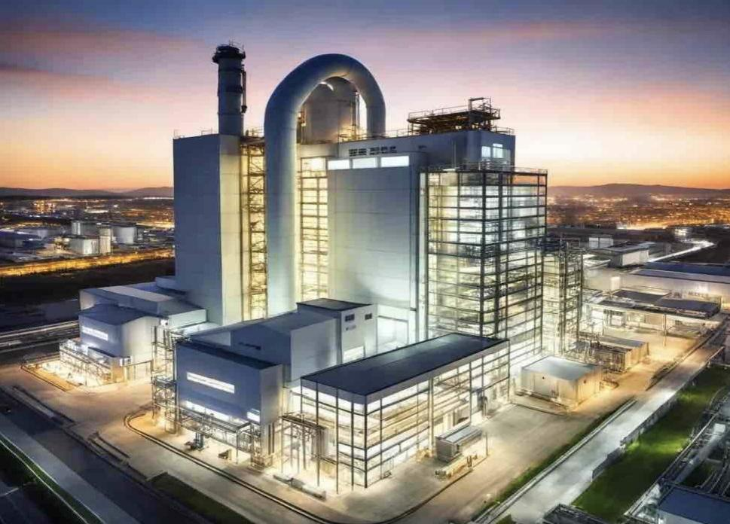
项目痛点
Project pain points
工业酶制剂（国产替代）项目—丙烯腈酶制剂
菌体催化产率低
用酶催化生产率比菌催化产率可提高40%， 生产效率可提高2-3倍。
菌催化生产成本高
一次性投入成本可以节约30%， 可以节省能耗及污水处理综合成本节省30%每月约40万左右。
菌催化技术落后
酶催化技术实现技术跃升变革。

Slide 5
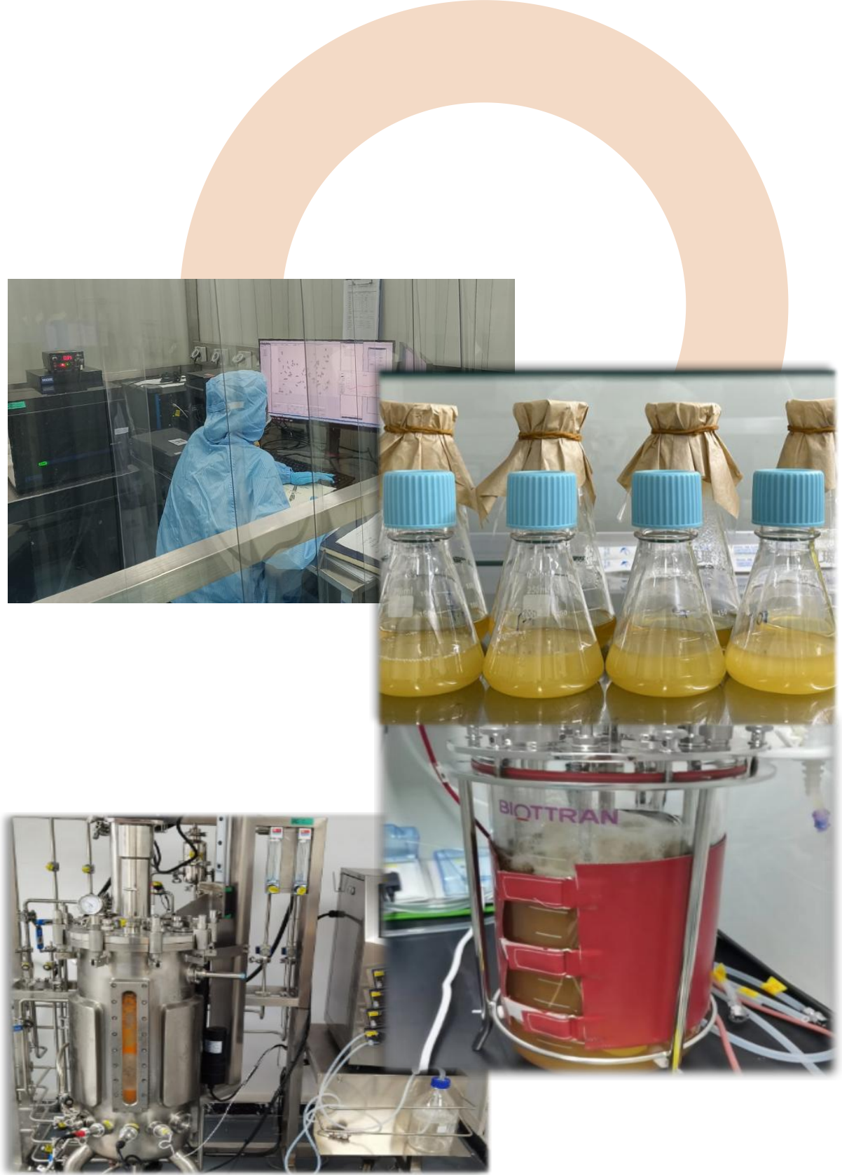

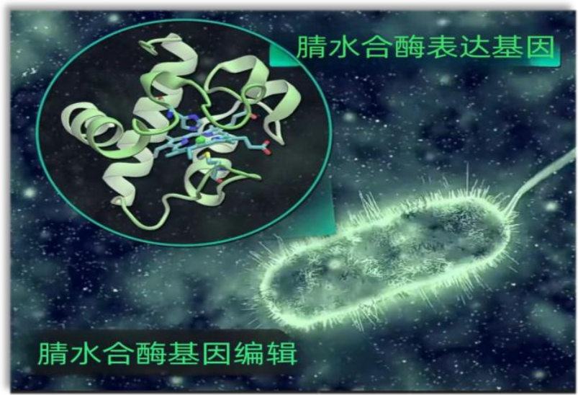
解决方案
Solution
丙烯腈酶制剂
工业酶制剂（国产替代） 项目
主要技术路线是把现有的菌进行基因定向编辑， 提高菌的功能特性， 然后进行破壁提取， 并冷冻储存做成产品。

Slide 6
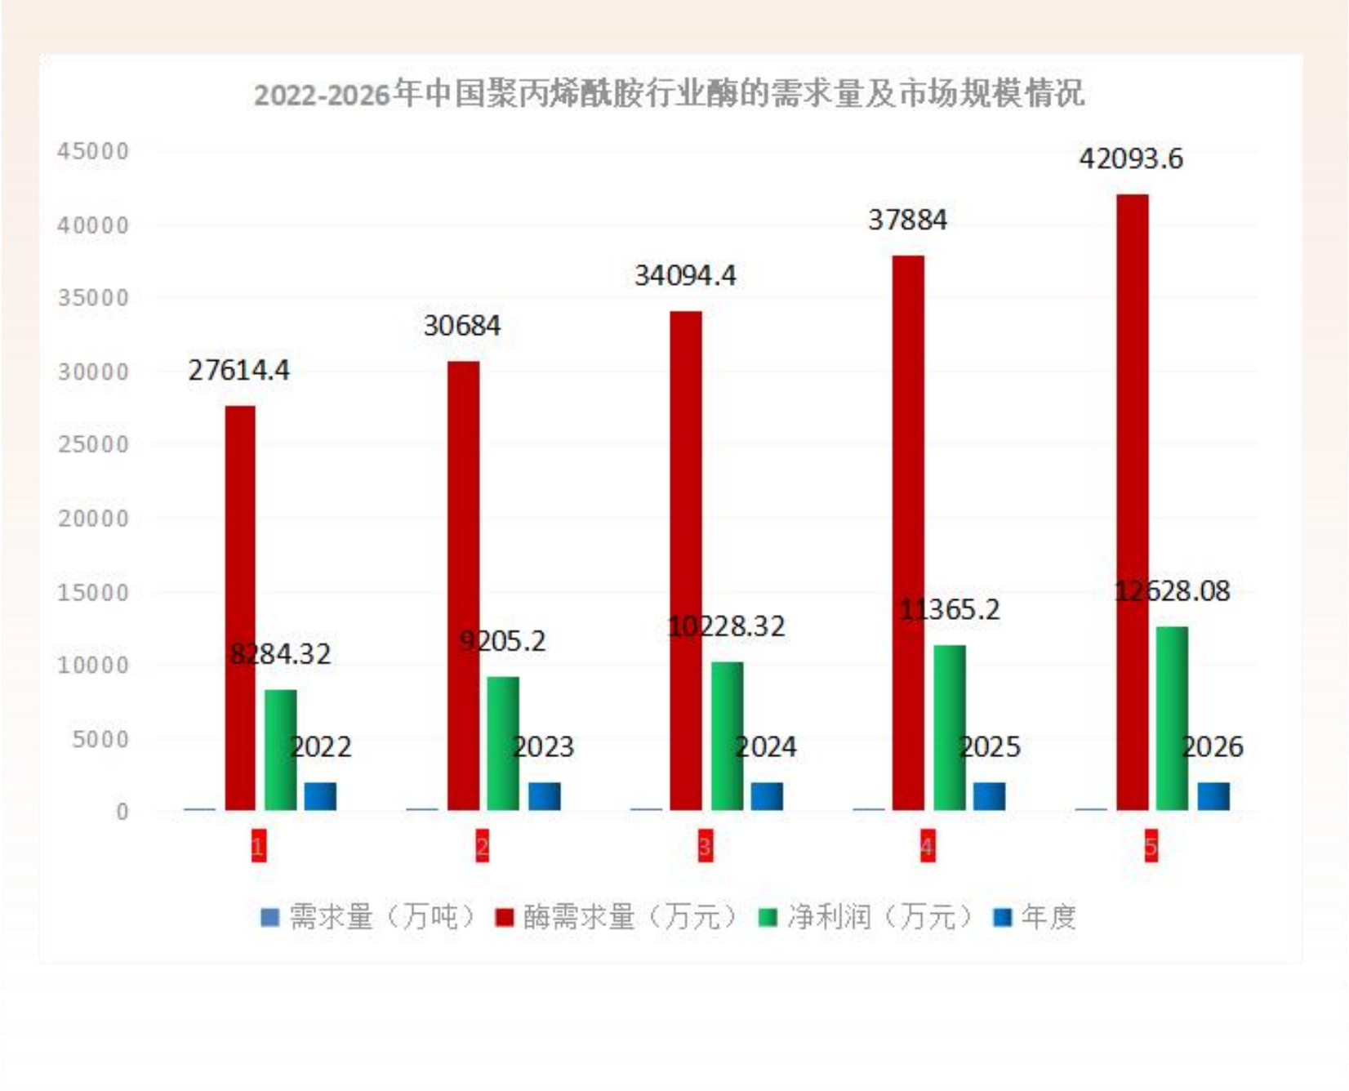
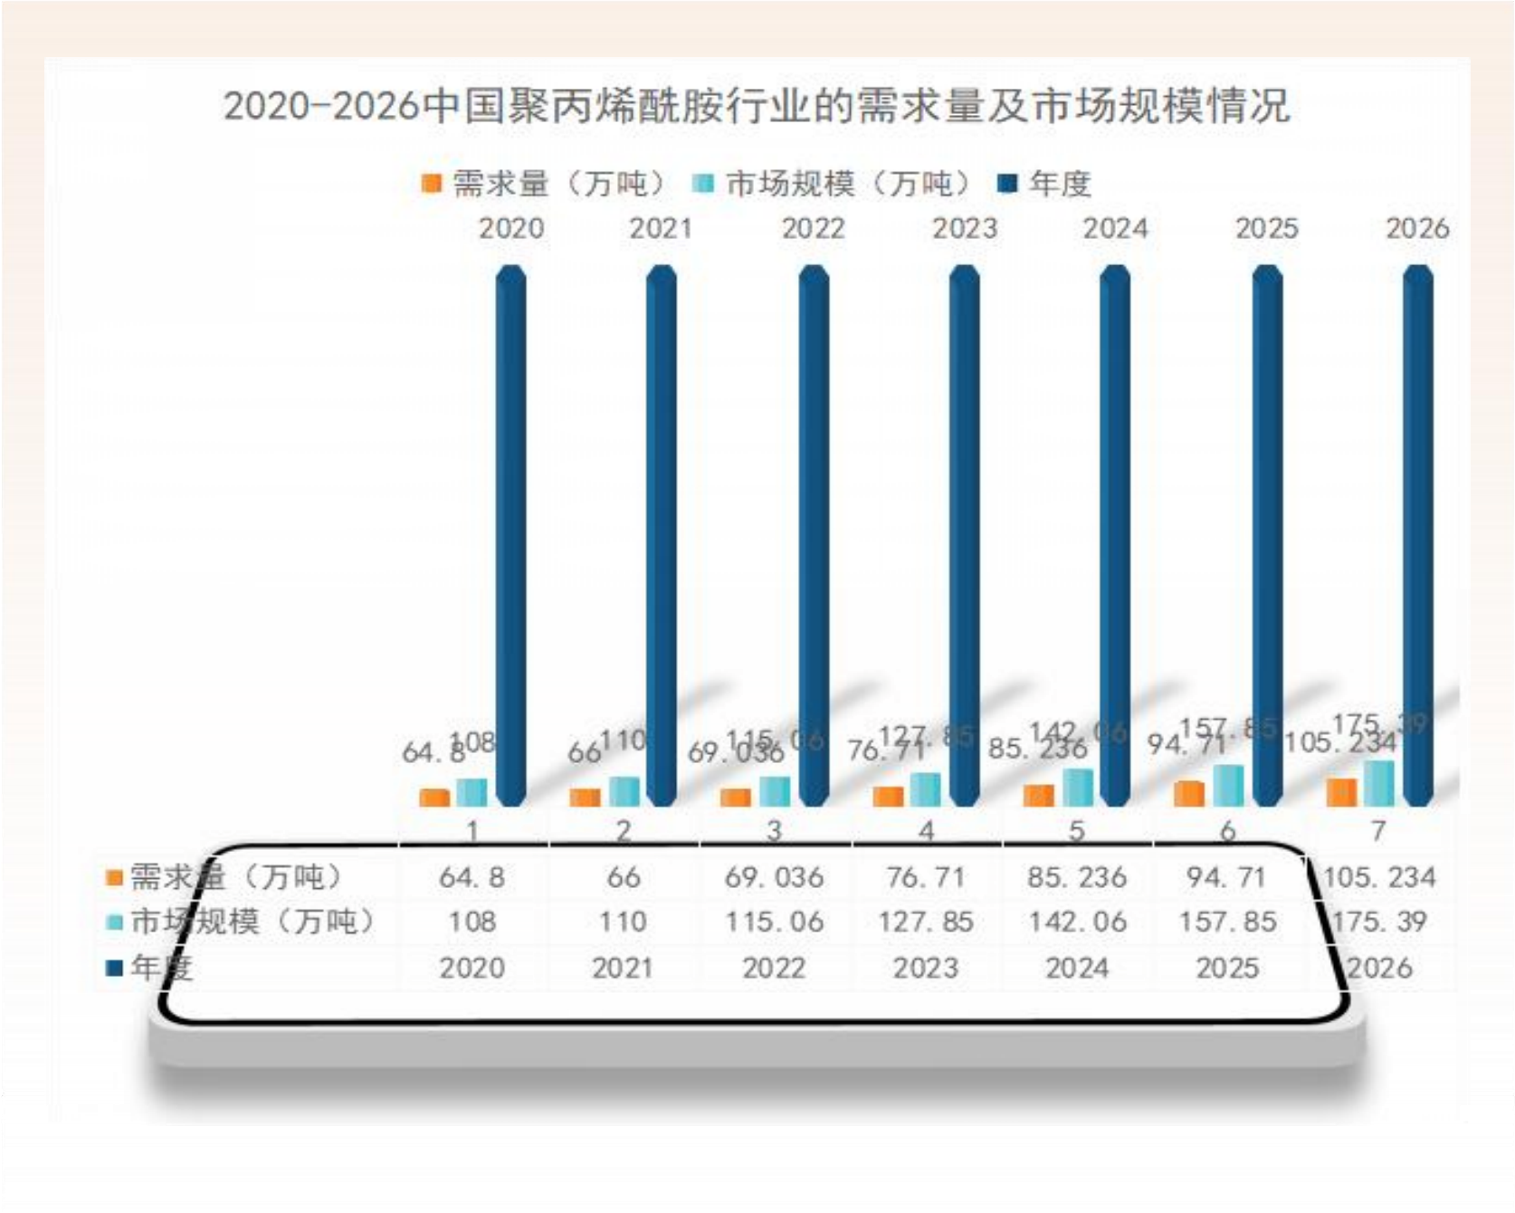
市场分析
Market Analysis
数据来源： 是对智研咨询和隆众咨询的综合分析数据

Slide 7
竞品分析
Competitor Analysis
国内外工业酶市场竞争格局 | 国内外工业酶市场竞争格局 | 国内外工业酶市场竞争格局 | 国内外工业酶市场竞争格局 | 国内外工业酶市场竞争格局 | 国内外工业酶市场竞争格局
公司名称 | 公司名称 | 成立时间 | 主要产品 | 2025营收 | 单位
国 外 | 诺维信 | 2000 | 家庭护理产品、食品饮料行业 | 41.6 | 亿丹麦克朗
亿丹麦克朗 | 杜邦杰能斯 | 1989 | 农业酶制剂、工业酶制剂等 | 20 | 亿美元
亿美元 | 德国AB酶制剂 | 1958 | 烘熔应用、造纸应用、油仔加工等 | 1.4 | 亿英镑
亿英镑 | 皇家帝斯曼(大中华区） | 1902 | 营养产品、食品配料、个人护理、制药等 | 126 | 亿欧元
国 内 | 溢多利 | 1991 | 饲料酶、食品用酶、能源用酶 | 8.32 | 亿元
亿元 | 蔚蓝生物 | 2005 | 饲料酶、食品用酶、工业酶 | 13.66 | 亿元
亿元 | 百思杰 | 2013 | 饲料酶、食品用酶、工业酶 | 7 | 亿元
国内对标企业： 溢多利 国外对标企业： 杜邦杰能斯

Slide 8

产品与服务
Products & Services
一家专业工业酶制剂公司
主要项目： 通过微生物发酵法生产腈水合酶， 打破进口酶的垄断市场地位， 实现国产替代， 成长为国内酶制剂细分龙头企业。
经营范围： 工业酶制剂研发； 发酵过程优化技术研发； 生物基材料制造；生物基材料销售； 生物饲料研发； 生物基材料技术研发； 生物基材料聚合技术研发； 生物化工产品技术研发； 细胞技术研发和应用。
现有项目
l 腈水合酶项目已完成中试， 设备已预订，厂房暂定，资金到位后6~8个月出产品
l 乙醇梭菌项目已申报广东省科技厅， 申请政府扶持资金合计800万

Slide 9
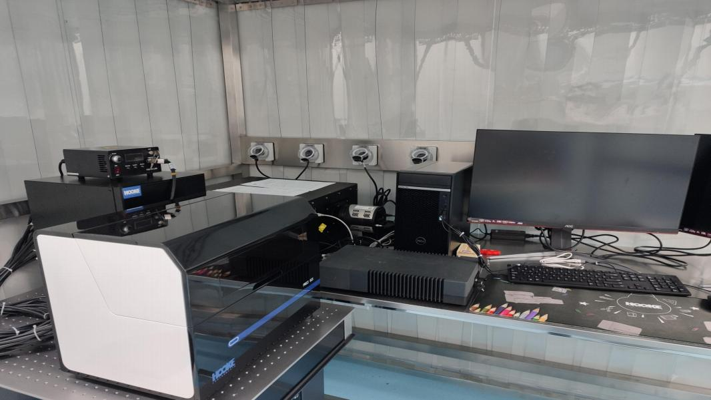
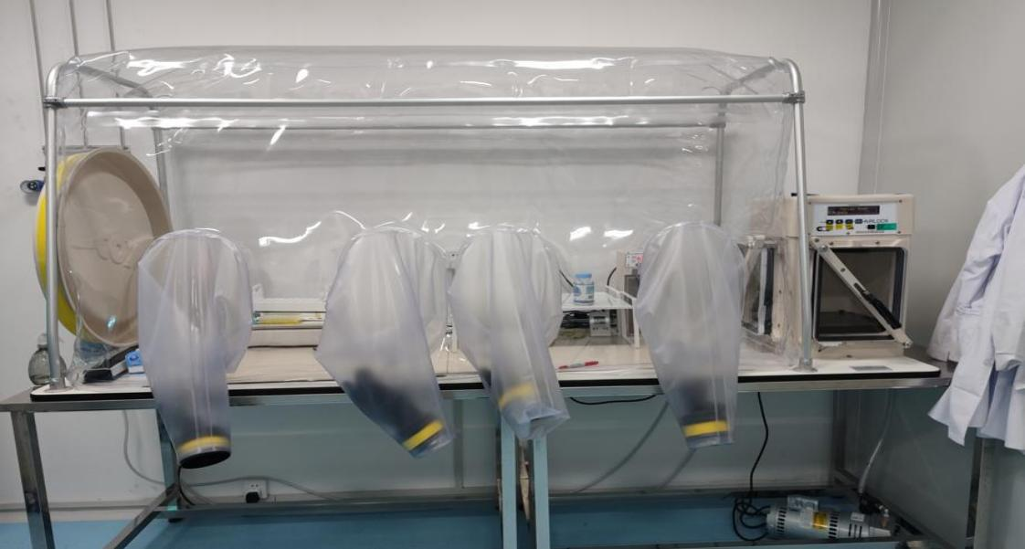
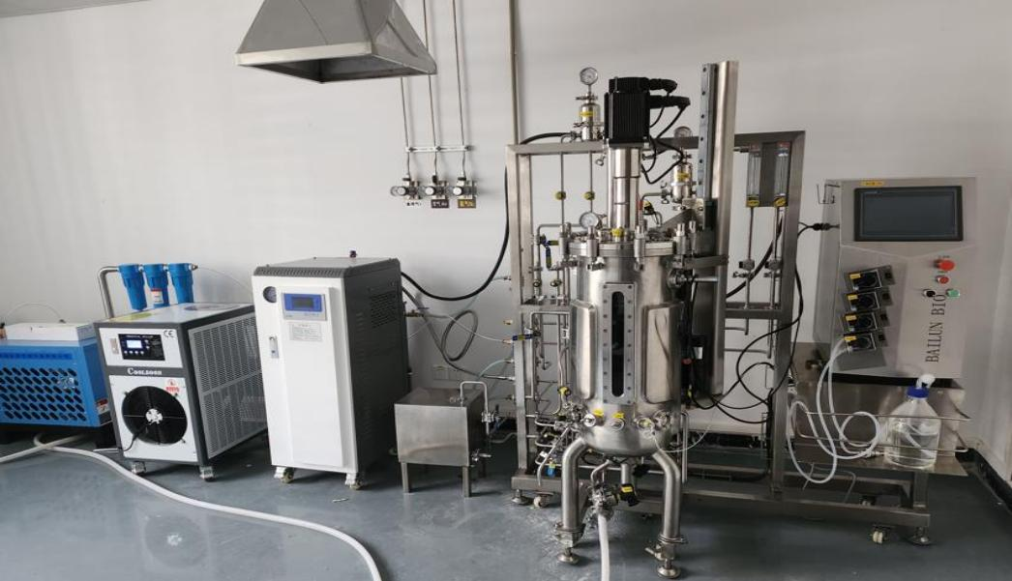
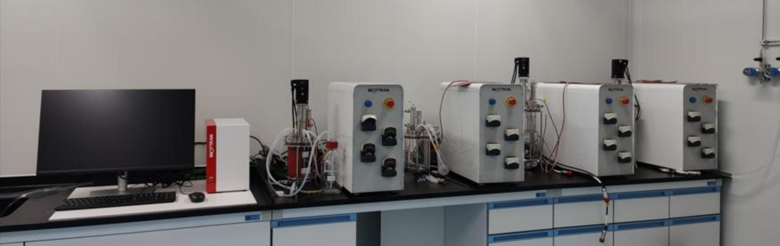
实验设备仪器
Data Comparison
微生物组学平台拥有完整的菌种分离与菌种发酵培养的相关仪器设备和技术储备
拉曼单细胞分选仪
美国COY厌氧手套箱
50L 中试发酵罐
1L-1L-5L-5L 四联平行生物反应器

Slide 10
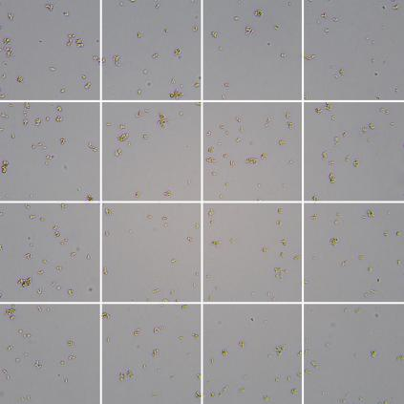
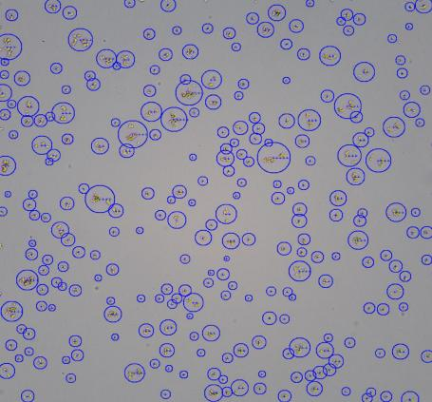
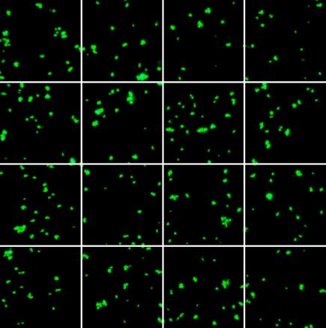
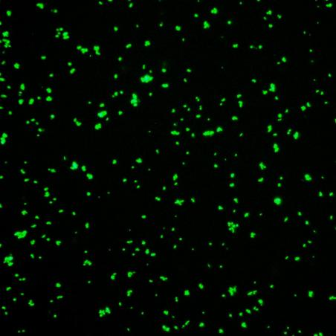
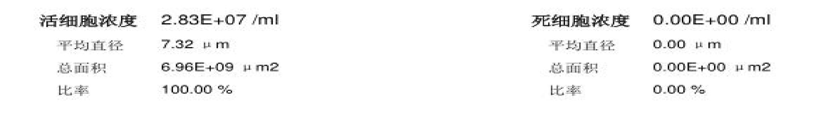
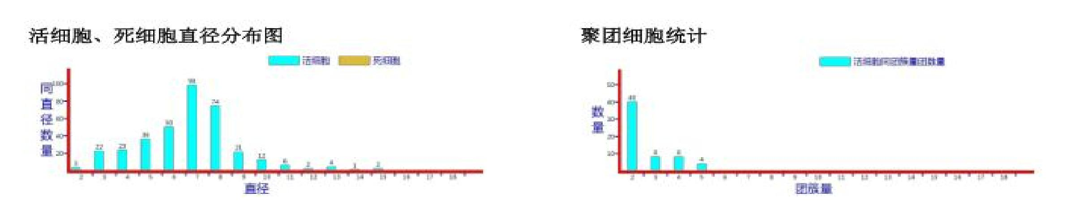
实验数据
产腈水合酶菌种细胞活性稳定性测试
明场图 荧光死活染色图（活细胞为绿色 ，死细胞为红色）

Slide 11





数据比对
Data Comparison
乙酰胺峰面积 | 282124 | 977808
丙烯酰胺峰面积 | 526326 | 1351673
酶活 | ≈20万 | ≈20万
≈20万 | ( umol/min.ml) | ( umol/min.ml)
经实验验证 , 公司产品
与日本同类产品的使用效果相当。

Slide 12


商业模式
Business Model
生产模式产品自研、自产自销
自产加冷库储存
丙烯腈酶制剂项目
销售模式客户TOB
订单起订量半年及年订货

Slide 13
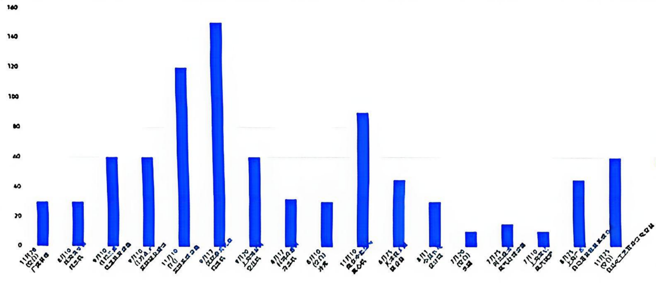
项目进度
Project Progress
目前已完成小试与中试，处在量产阶段，已有客户订单5800万
设备已定购，厂房暂定，资金到位后预计6~8个月出产品

Slide 14

团队管理人
Team Manager
米波
总经理
1996-2019年
2019-2022年
2023年--至今
于山东宝莫（宝莫股份002476上市公司）先后担任技术员 、车间主任 、总经理助理广东宝莫生物化工有限公司担任副总经理
珠海淼瀚生物化工有限公司总经理
负责5万吨丙烯酰胺2万吨聚丙烯酰胺一期项
目的筹建工作 ， 项目总投资1.5亿 ， 2021年1月顺
利投产运营 ， 是行业内自动化程度较高技术最先进的生产系统 ， 当年实现营收4.19亿元。 从事丙烯酰胺生产管理及研发27年 ， 期间已获授权13项丙烯酰胺行业发明专利。

Slide 15


团队核心成员
Core Members Of The Team
01 公司核心管理层
02 实验平台技术服务合作
米波|总经理、技术研发
贾小彦|青年研究员、课题组长
统筹公司整体战略规划与产业化布局，负责内外资源整合及市场落地推进，把控项目发展方向与重大决策，确保研发成果高效转化。
美国弗吉尼亚理工博士、密歇根大学医学院博士后。重点参与公司基因编辑技术研发，开展菌种基因改造试验攻关，持续优化编辑工艺，为高产工程菌株开发提供技术支撑。
李丽莉
微生物组学平台主管
黄碧游|研发主任
李丽莉|微生物组学平台主管
深耕微生物领域，拥有6年微生物菌株筛选与培养基配方优化实战经验，主导高产菌株定向选育、发酵工艺优化、破壁提取工艺研发，统筹实验室核心实验数据体验证。
深耕微生物领域，负责我司与实验平台之间项目对接与沟通协调，提供微生物研发相关技术支撑，统筹各类试验工作有序落地开展。
其他成员
03 项目执行保障团队
汇聚5名博士、2名硕士及专业实验助理组成，专注开展菌株基因编辑相关实验工作。团队依据项目技术方案实施菌种改造操作，严格执行标准化SOP规范，有序推进各项分子试验。依托成熟的技术能力完成基因改造攻关，为高产菌株开发、核心技术迭代提供强有力的实验支撑。

Slide 16

财务预测
Financjal PrQjections
公司募投项目经营效益预测情 况
 | 第 年 | 第二年 | 第三年
募投资金 | 2000万 | 4000万 | 4000万
产能 (吨) | 200 | 400 | 400
营收 (万元) | 12000 | 36000 | 60000
净利润 (万元) | 10800 | 32400 | 54000
未来三年的投资项 目经营效益预测情况

Slide 17












战略规划
Strategic Planning
2026.12.10-2027.12.10目标客户2
个，实现销售收入12000万元
2027.12.11-2028.12.10目标客户5
个，实现销售收入36000万元
2028.12.11-2029.12.10目标客户6
个，实现销售收入60000万元
未来3年战略目标
目标客户（个） 销售收入（万元）
60000
36000
12000
2
5
6
2026-2027年 2027-2028年 2028-2029年

Slide 18

融资计划
COMPANY PROFILE
拟融资金额： 2000万 元
拟出让股权比例： 10 %
资金使用计划
Ø 20%用于研发及公司运营
Ø 80%用于采购设备租厂房及原料采购
公司现有股权架构

Slide 19


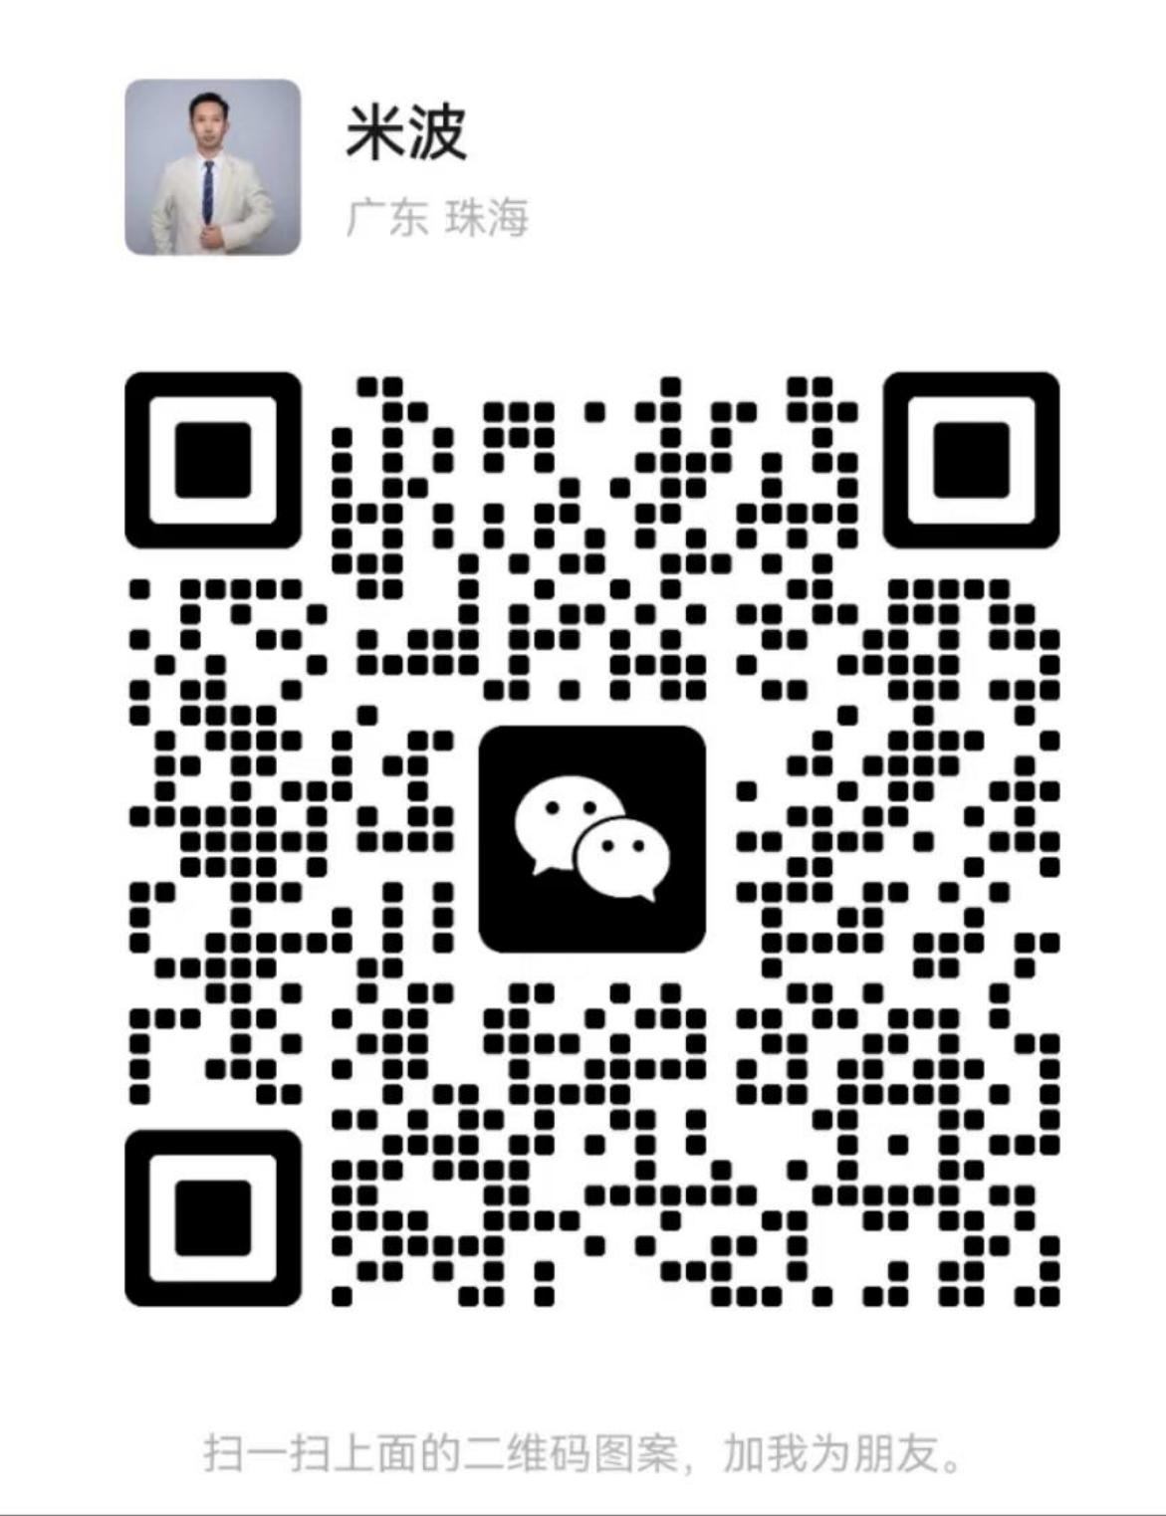


LOGO HERE
ENTERPRISE BIDDING
感谢观看
汇报人： 米波
1 8 5 5 4 6 7 6 9 1 1

